Slide 1
Trabalho prático computação e música (2020/1)
Izadora dourado berti 275606
Letícia dos santos 275604

Slide 2
Agenda
Analise de áudio gravado:
Tico-tico no fubá;
A Cavalgada das Valquírias (da ópera As Valquírias).
Programa gerador musical
Envelope;
Ruído;
Escala crescente;
Aleatório;
Imagem estenografada.
Conclusões;
Fontes.

Slide 3
Áudio gravado

Slide 4

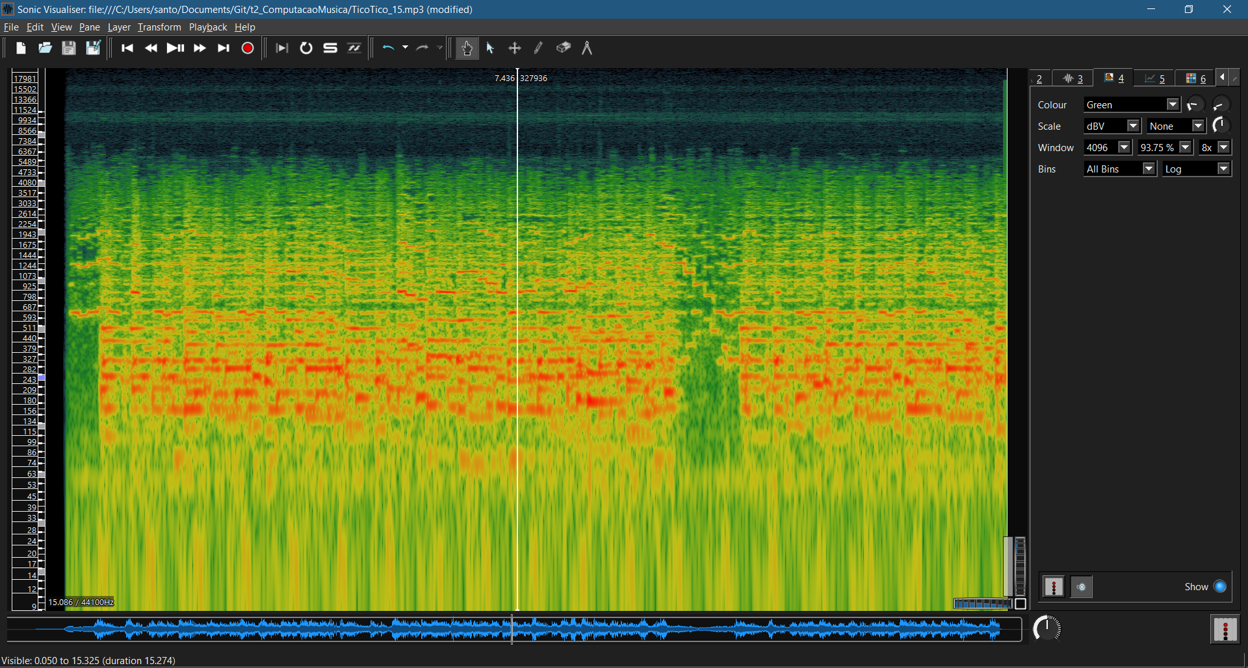
Tico-tico no fubá

Slide 5
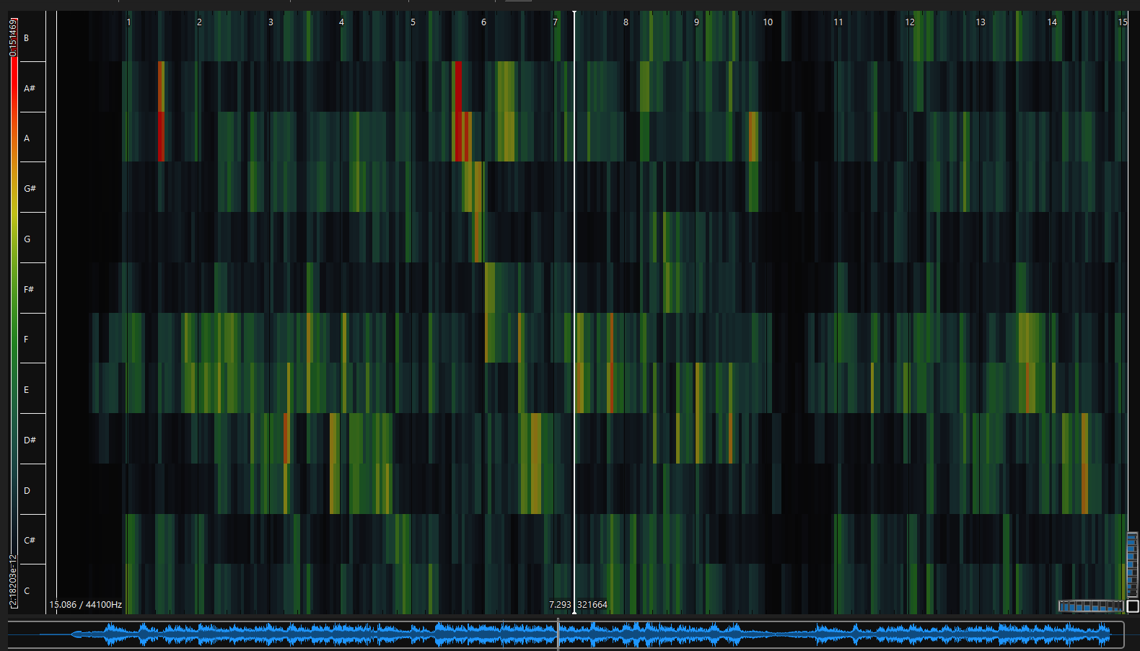
Tico-tico no fubá

Slide 6
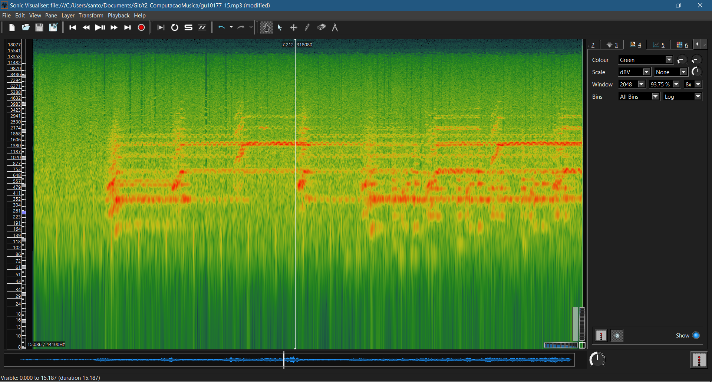
A Cavalgada das Valquírias

Slide 7
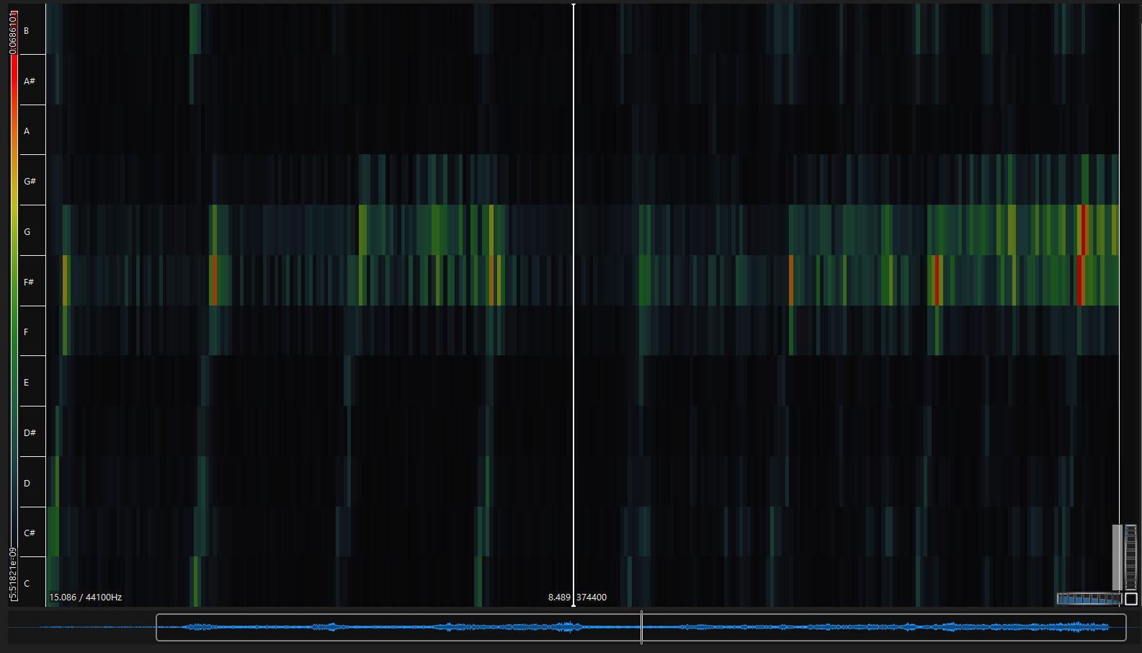
A Cavalgada das Valquírias

Slide 8
Programa gerador musical
O programa gera áudios de 15 segundos em arquivo *.wav.
As notas utilizam envelope.
O áudio pode conter:
Ruído: Utiliza distribuição gaussiana de média 0 e variância 1 para determinar o sample.
Escala crescente: Cria um sample contendo uma escala de notas que inicia no valor MIDI(0 até 127) informado, cada uma com a duração(em segundos) informada.
Notas aleatórias: Após informar a oitava utilizada(-1 até 9), cria sample contendo notas aleatórias com a duração(em segundos) informada.
Imagem estenografada: Será explicado posteriormente.

Slide 9
Envelope
audio_buffer[n]=fator*amp*sin(2*M_PI*freq*(((float)n)/Fs));
Notes:
LETÍCIA

Slide 10
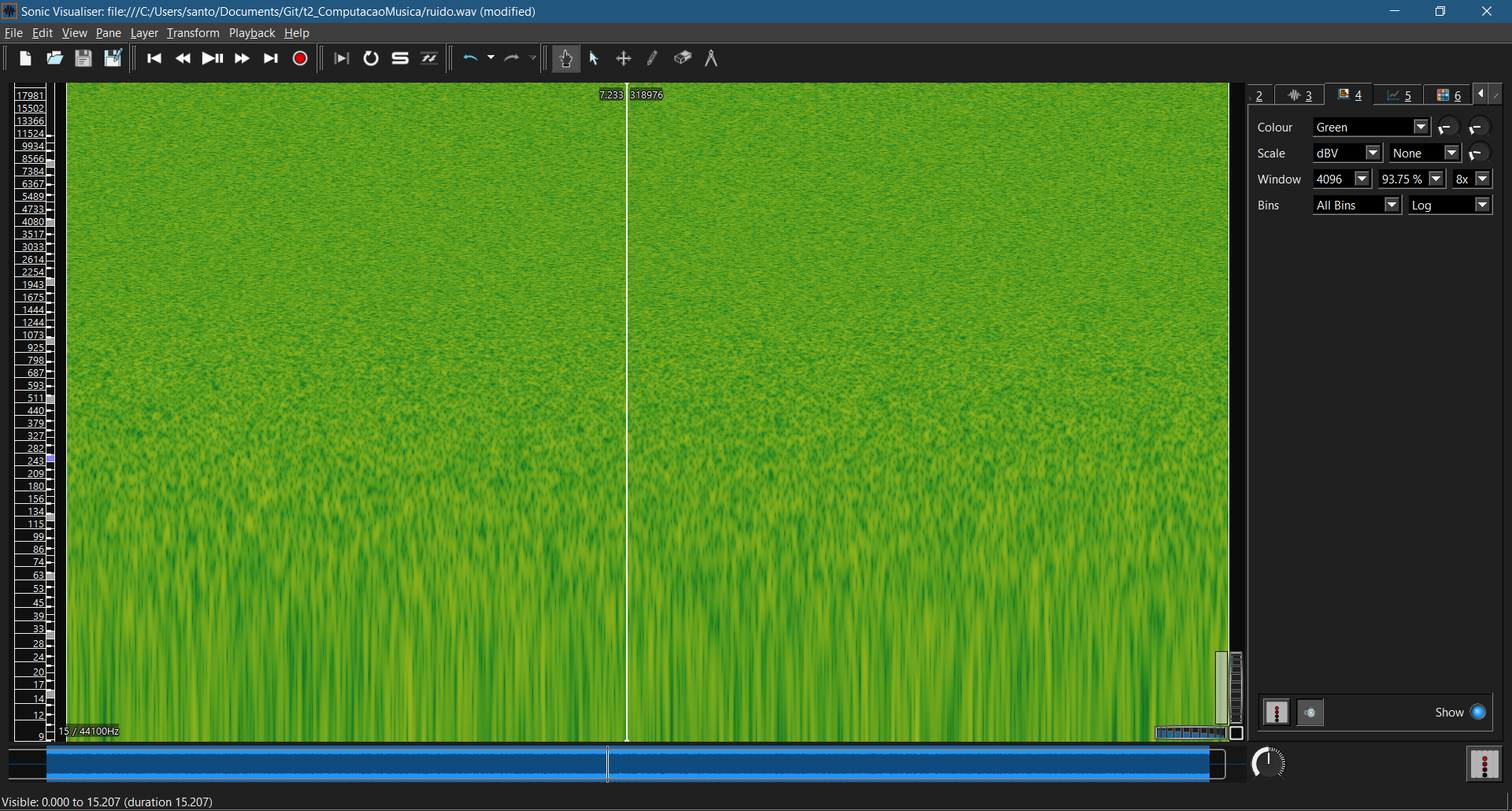
Ruído

Slide 11
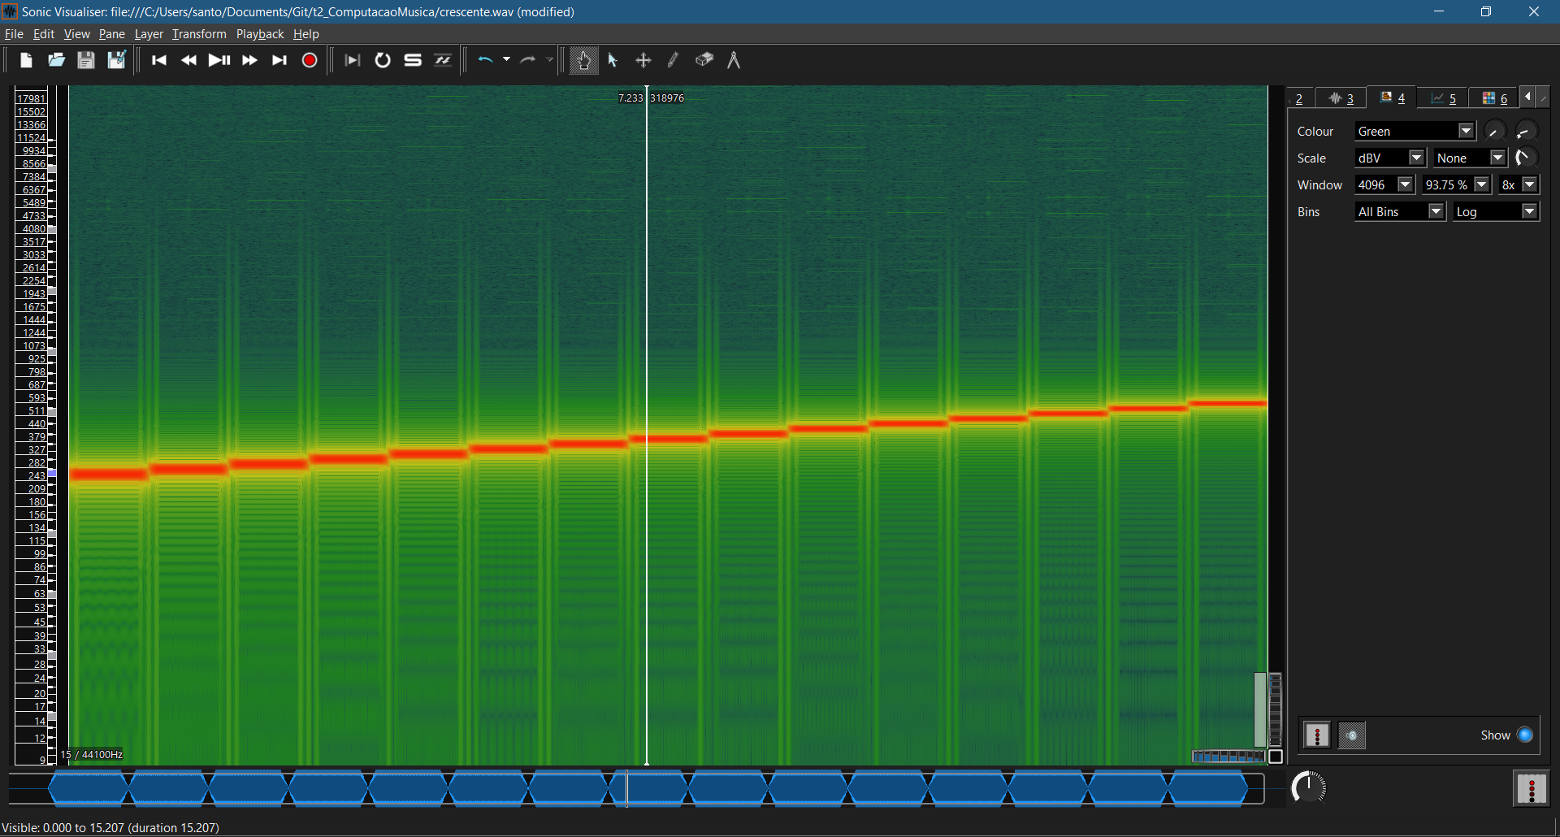
Escala crescente
Notes:
LETÍCIA

Slide 12
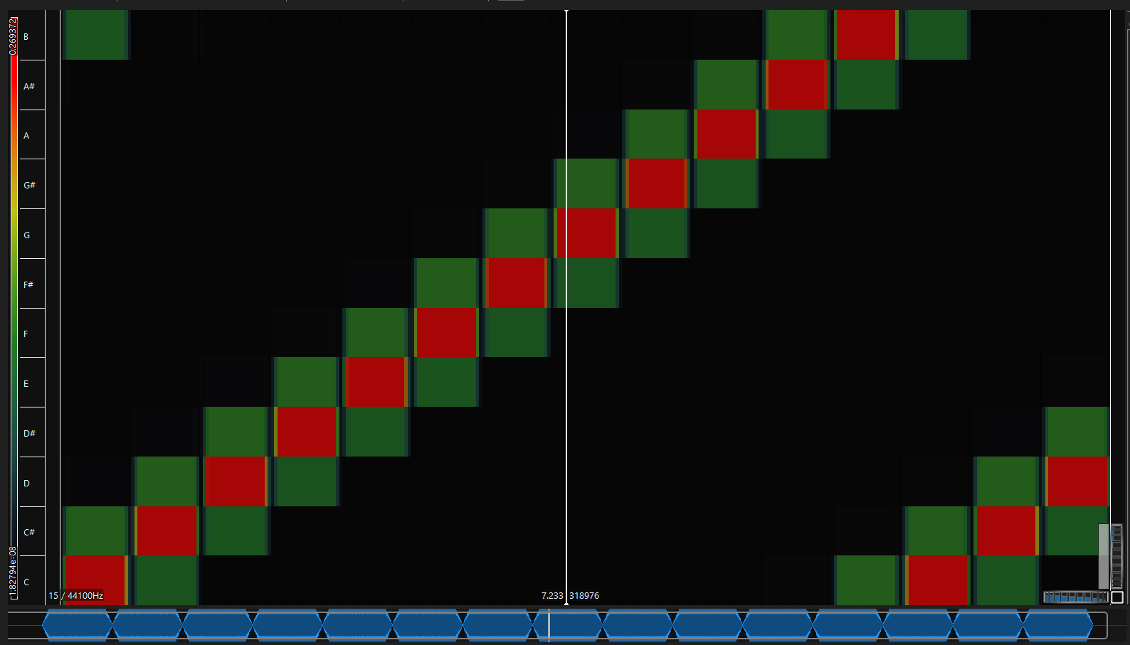
Escala crescente
Notes:
LETÍCIA

Slide 13
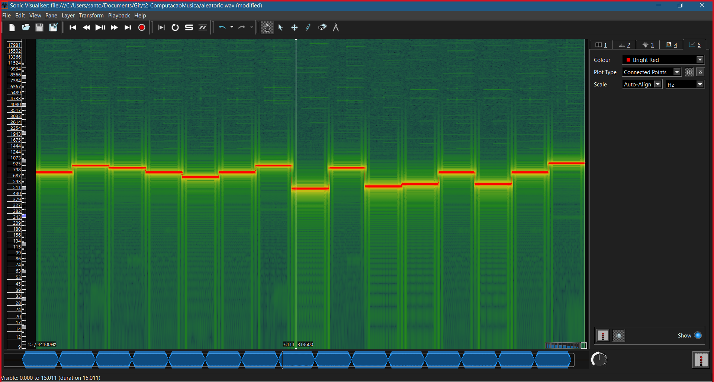
Aleatório
Notes:
LETÍCIA

Slide 14
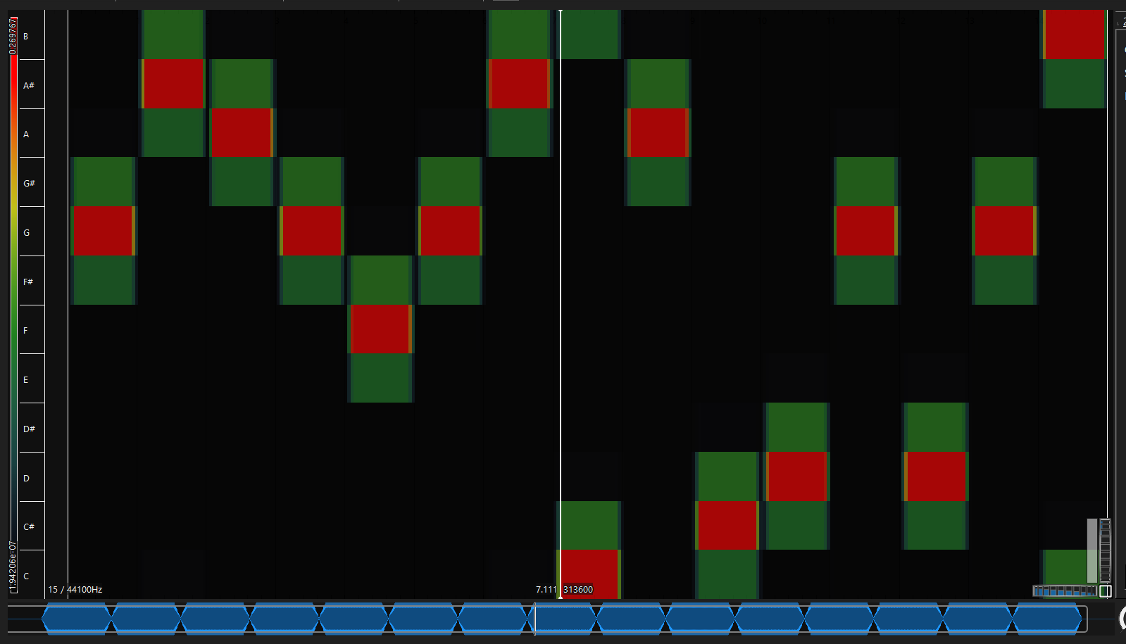
Aleatório
Notes:
LETÍCIA

Slide 15
Imagem estenografada
Esteganografia (do grego "escrita escondida") é o estudo e uso das técnicas para ocultar a existência de uma mensagem dentro de outra, uma forma de segurança por obscurantismo.
A imagem de 64x64 pixels com 16 escalas de cinza está em um arquivo *.txt, sendo que, após um processamento do programa, 'a' corresponde a 0, 'b' a 1, a assim sucessivamente até 'p' corresponder a 15 dentro de uma matriz 64x64.
Notes:
LETÍCIA

Slide 16
Imagem estenografada
Inicialmente, são criados valores para frequência e fase das ondas seno que serão utilizadas posteriormente.
Após, é feito um loop para determinar os valores que serão colocados no buffer que será gravado no arquivo de áudio. Uma coluna da matriz de cinzas é analisada a cada interação, os elementos são utilizados como amplitude do seno e a soma dos senos da coluna resulta em uma onda.
A onda passa por um filtro passa-baixa de segunda ordem.
Então, o resultado é colocado no buffer.
Como a imagem preenche somente 1 segundo, o restante do buffer é preenchido com copias do primeiro segundo.
Notes:
LETÍCIA

Slide 17

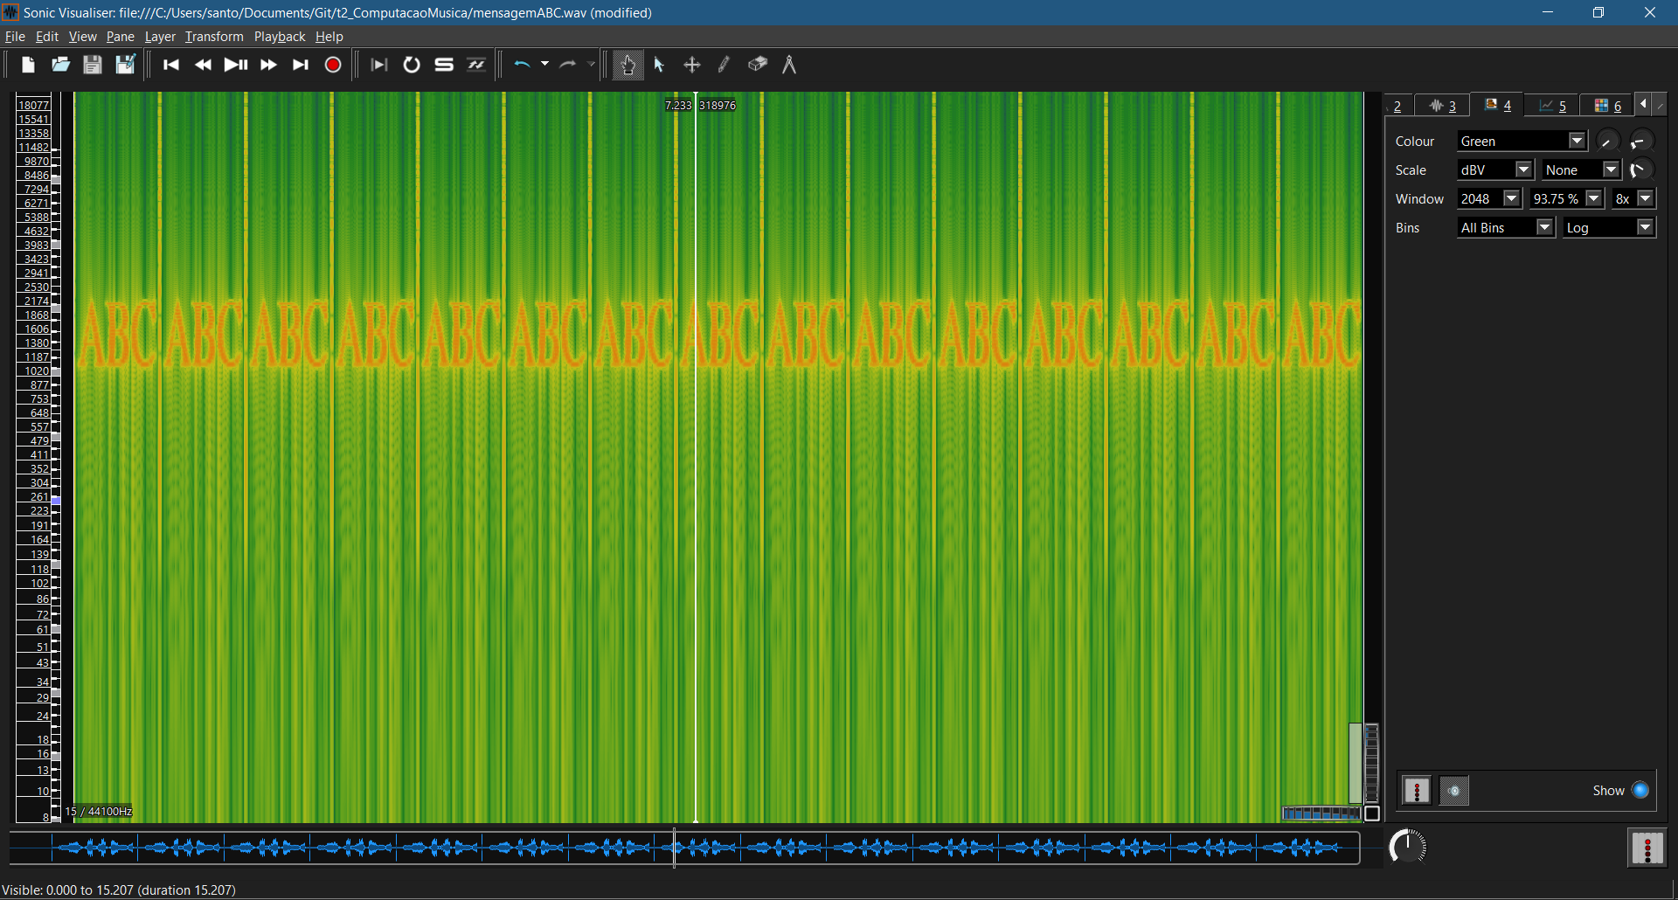
Mensagem abc

Slide 18
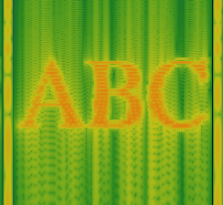
Mensagem abc

Slide 19

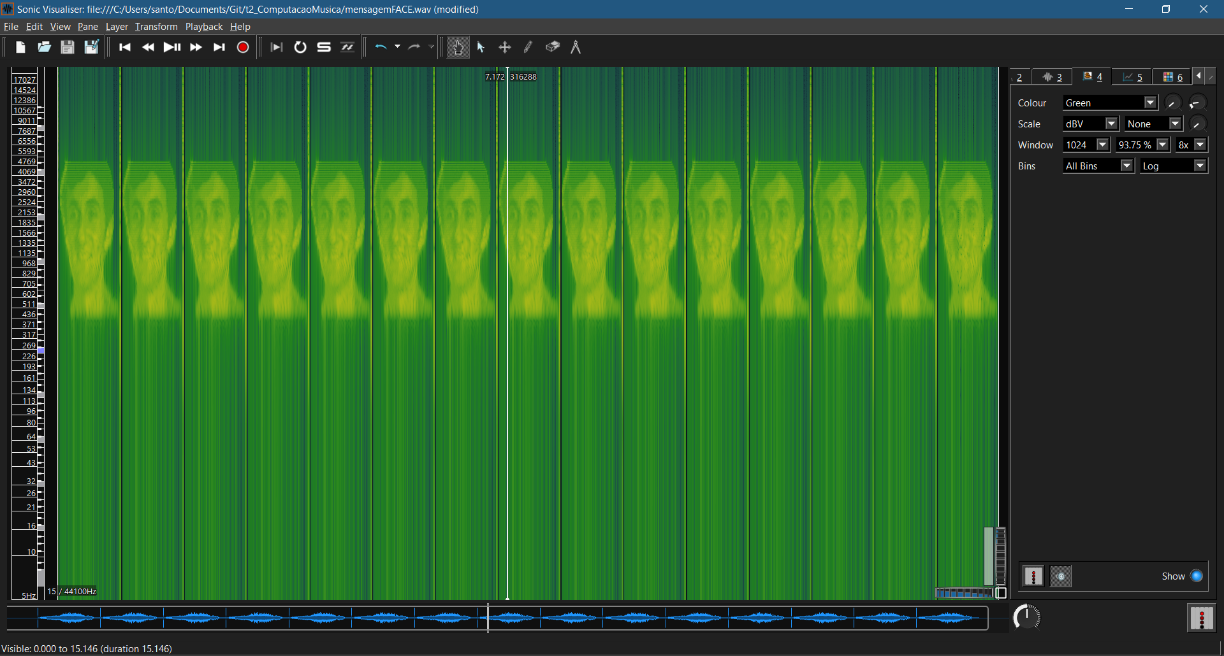
Mensagem face

Slide 20
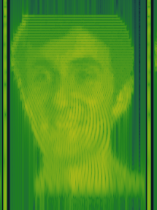
Mensagem face

Slide 21

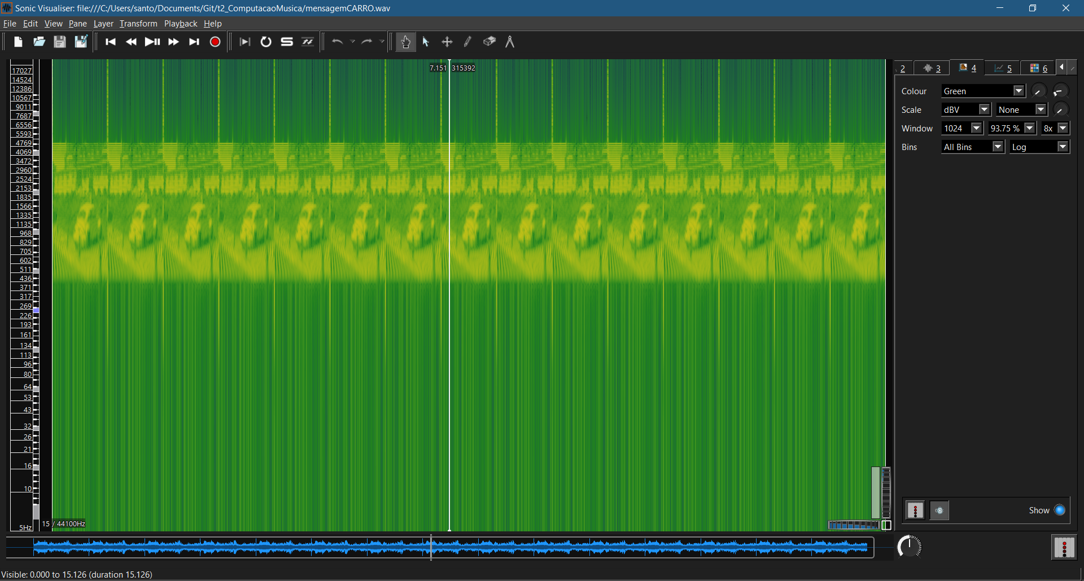
Mensagem carro

Slide 22
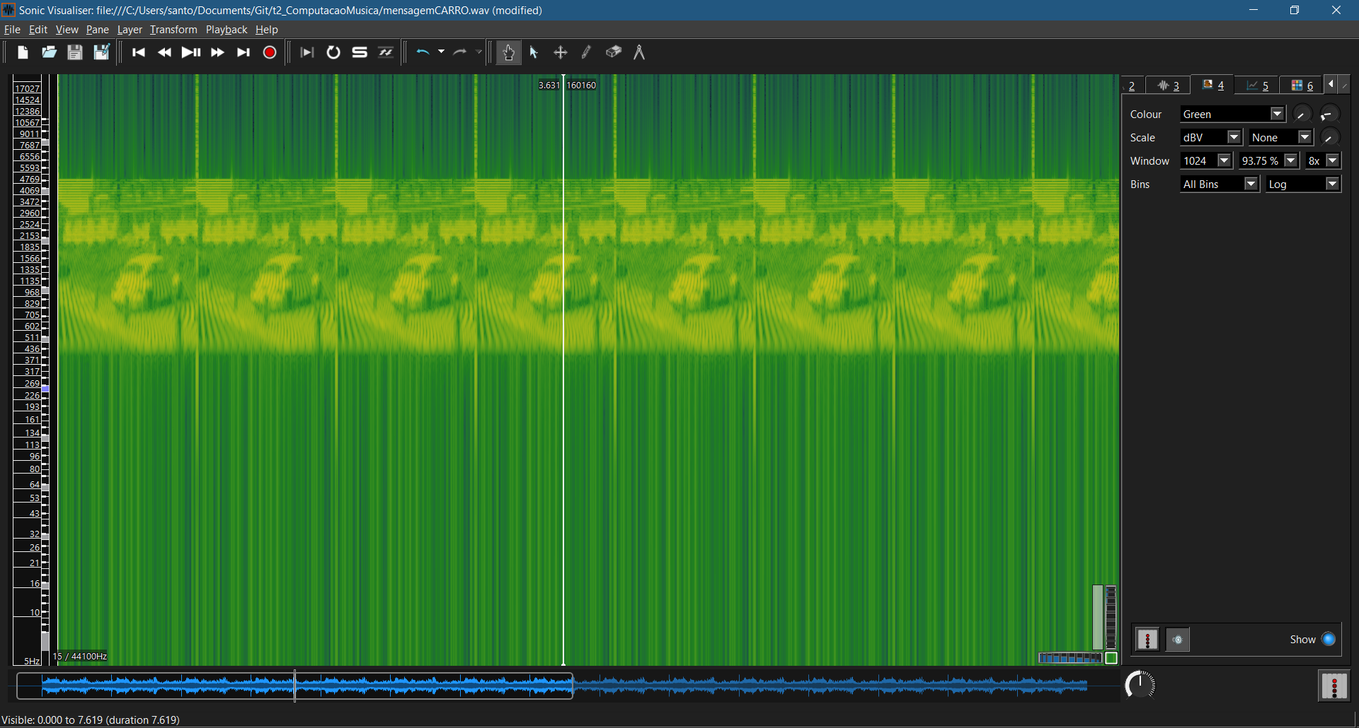
Mensagem carro

Slide 23
Conclusões
É possível gerar diferentes tipos de áudio por meio de programação.
Esses áudios geralmente possuem menos ruído que áudios gravados.
A imagem processada não tem um equivalente analógico.
Aprendemos muito sobre processamento de áudio.

Slide 24
Fontes
Esse projeto foi escrito utilizando as tarefas do laboratório (https://github.com/schramm/compmus_2020_1) como modelo.
O código em C disponibilizado em https://www.seeingwithsound.com/im2sound.htm foi adaptado para ser utilizado no programa. Esse código faz parte do projeto The vOICe, uma tecnologia de substituição sensorial que converte visões visuais puras em ondas sonoras correspondentes enquanto ainda preserva o significado da informação visual total.
Tico tico no fubá: https://pt.wikipedia.org/wiki/Ficheiro:Tico_Tico_no_Fub%C3%A1-Orquestra_Colbaz-Zequinha_de_Abreu-1931.ogg
A Cavalgada das Valquírias (da ópera As Valquírias): http://www.dominiopublico.gov.br/pesquisa/DetalheObraForm.do?select_action=&co_obra=3588
https://pt.wikipedia.org/wiki/Esteganografia

